Slide 1
COIN PRICE FRONT-END
Backend sử dụng: 2.1 BE-Java

Slide 2
Bảng nội dung
03
01
02
04
05
06
Tổng quan dự án
Mô hình triển khai dự án
Thiết kế sản phẩm, thu thập yêu cầu
Giới thiệu đề tài, thành viên nhóm thực hiện.
Khái quát về Agile Scrum, cách nhóm áp dụng vào dự án và phân công.
Giai đoạn khởi động dự án.
Đặc tả hệ thống
Sử dụng Github
Phát triển & Xuất bản
Tài liệu chi tiết về thiết kế và tính năng phục vụ cho bước phát triển.
Cấu trúc repo và định nghĩa luồng dữ liệu
Các công nghệ sử dụng, các quy tắc lập trình và demo sản phẩm.

Slide 3
“User interface is the process of shifting from chaotic complexity to elegant simplicity.”
—AKSHAT PAUL

Slide 4
MODULE DỰ ÁN: FRONT-END
Nhiệm vụ của nhóm là đem lại một giao diện trực quan và thân thiện với người dùng, làm cho việc trải nghiệm các tính năng trong dự án là mượt mà và dễ hiểu nhất.

Slide 5

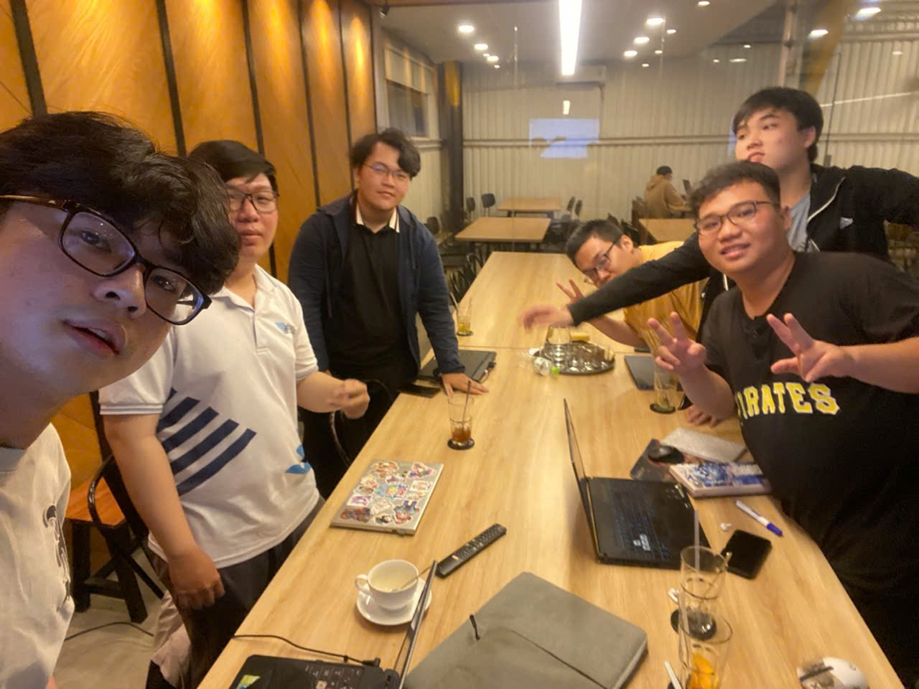
Practice Makes Perfect

Slide 6
01
TỔNG QUAN DỰ ÁN

Slide 7
Chủ đề đặt ra: Hệ thống thông tin tiền điện tử
ẤN TƯỢNG
GIAO TIẾP
Chủ đề mới lạ, chưa từng được tiếp cận.
Các thành viên chia sẻ thế mạnh của bản thân.
THÀNH VIÊN
HỢP TÁC
Ngẫu nhiên. Đa số chưa từng hợp tác từ trước.
Xác nhận chủ đề với các nhóm backend liên quan.
TIẾP CẬN
MỤC TIÊU
Tìm hiểu cấp tốc các thuật ngữ liên quan đến chủ đề.
Hoàn thành đồ án với kiến thức cơ bản của một “kỹ sư phần mềm”, không phải “một lập trình viên”.

Slide 8
THÀNH VIÊN NHÓM
Trần Ngọc Lâm Vỹ | 2214061
Bùi Thế Kỷ Cương | 2210412
Ngô Quang Bách | 2110770
Phan Duệ Triết | 2213609
Tống Xuân Lộc | 2211934
Thái Kim Long | 2211899

Slide 9
02
MÔ HÌNH TRIỂN KHAI DỰ ÁN

Slide 10
MÔ HÌNH TRIỂN KHAI
WATERFALL
AGILE (SCRUM)
Nhóm chưa có kinh nghiệm. Các yêu cầu chưa xác định rõ, có thể thay đổi liên tục theo tiến độ và khả năng.
Quá trình xác định yêu cầu linh hoạt, tăng cường trao đổi giữa nội bộ nhóm và bên ngoài, từ đó thay đổi các đặc tả về chức năng cho phù hợp.

Slide 11
CÁC VAI TRÒ CHÍNH TRONG NHÓM
PROJECT OWNER
SCRUM MASTER
DEV TEAM
Thu thập, xác định yêu cầu, xác định mục tiêu chung và định hình đầu ra cũng như tiến độ cho dự án.
Tăng cường giao tiếp nội bộ, tổ chức cấu trúc mã nguồn, giao nhận và duyệt các task trong product backlog.
Hiện thực yêu cầu thành mã nguồn. Lập trình giao diện cho sản phẩm cuối.

Slide 12
BẢNG PHÂN CÔNG DỰA TRÊN VAI TRÒ
Trần Ngọc Lâm Vỹ | Scrum Master
Bùi Thế Kỷ Cương | Product Owner
Ngô Quang Bách | Dev Member
Phan Duệ Triết | Dev Member
Tống Xuân Lộc | Dev Member
Thái Kim Long | Dev Member

Slide 13
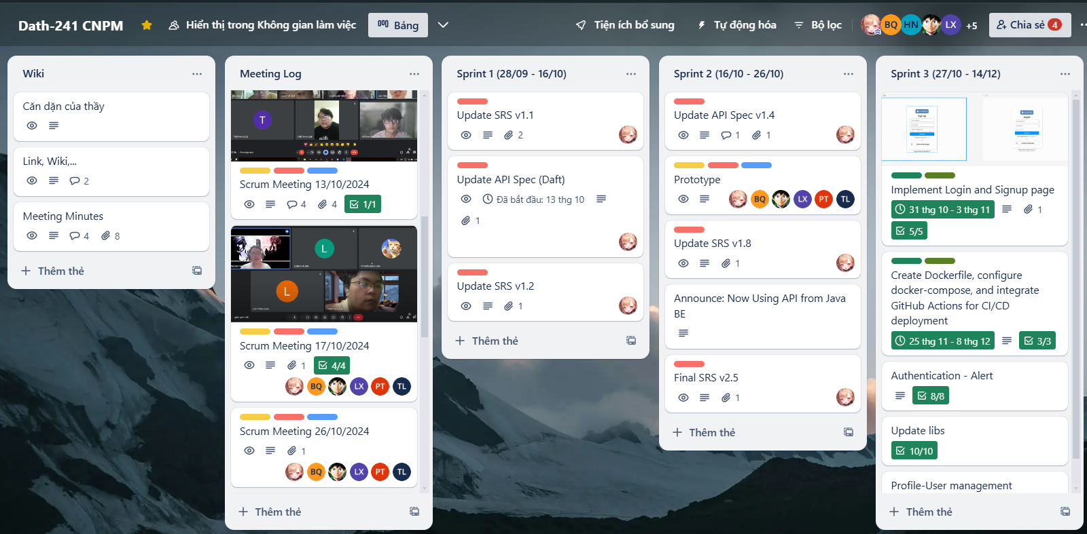
TRELLO: PRODUCT BACKLOG

Slide 14
CHI TIẾT VỀ PHÂN CÔNG NHIỆM VỤ

Slide 15
BIÊN BẢN HỌP MẶT

Slide 16
03
THIẾT KẾ SẢN PHẨM, THU THẬP YÊU CẦU

Slide 17
CÁC GIAI ĐOẠN THIẾT KẾ
MOCKUPS
Thêm màu sắc cho bản phác thảo
ELICITATION
WIREFAME
PROTOTYPES
Nắm bắt các chức năng có thể có
Phác họa sơ bộ giao diện, luồng đi của giao diện và các thành phần
UI có thể tương tác ở mức cơ bản

Slide 18
HẠN CHẾ GẶP PHẢI
Chất lượng API không đủ tin cậy, do đó phải cập nhật liên tục các bản thiết kế, dẫn đến bản thiết kế đầu tiên sẽ khác với sản phẩm cuối cùng ít nhiều.
Các thay đổi diễn ra liên tục, do đó bản thiết kế ở Figma chỉ mang tính chất tiến trình, không phản ánh kết quá.

Slide 19
04
ĐẶC TẢ HỆ THỐNG
System Requirement Specification

Slide 20
05
SỬ DỤNG GITHUB

Slide 21
ỨNG DỤNG
CẤU TRÚC REPO
NGUYÊN LÝ TỔ CHỨC
Cấu trúc chung của toàn bộ repository.
Nguyên nhân và cách thức tổ chức thư mục mã nguồn.
PULL REQUEST (PR)
BRANCH MANAGEMENT
Gửi các PRs sau mỗi thay đổi lớn.
Tổ chức và vai trò của các nhánh trong git.

Slide 22
06
PHÁT TRIỂN & XUẤT BẢN

Slide 23
CÔNG NGHỆ SỬ DỤNG | QUY TẮC ĐẶT TÊN
Nextjs | camelCase
Typescript | camelCase

Slide 24
CÁC DEVS NÓI VỀ CÔNG VIỆC CỦA MÌNH
Demo sản phẩm: https://price.thuanle.me/
 | QUANG BÁCH | XUÂN LỘC | KIM LONG | DUỆ TRIẾT
CÔNG VIỆC 1
CÔNG VIỆC 2
CÔNG VIỆC 3

Slide 25


